Slide 1
Norme ITIE 2023 : Principaux changements
Transition énergétique

Slide 2

Pourquoi la transparence dans la transition énergétique est-elle importante ?
RÉFLEXION

Slide 3

Pourquoi la transparence dans la transition énergétique est-elle importante ?
RÉFLEXION
Identifier les opportunités et les risques
Aligner les actions de gouvernements et d’entreprises sur l’intérêt public à long terme
Renforcer la confiance entre les parties prenantes

Slide 4
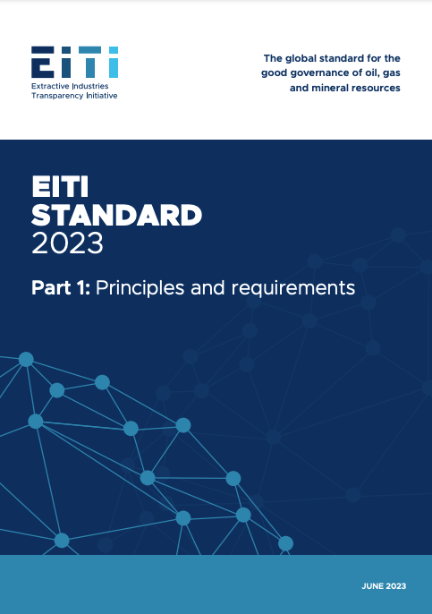
Transition énergétique
RÉFLEXION
Renforcement des dispositions visant à :
Promouvoir la cohérence des politiques
Aborder les vulnérabilités économiques
Faire progresser les efforts de lutte contre la corruption
Faire entendre la voix des communautés
Faire la lumière sur les émissions de GES

Slide 5



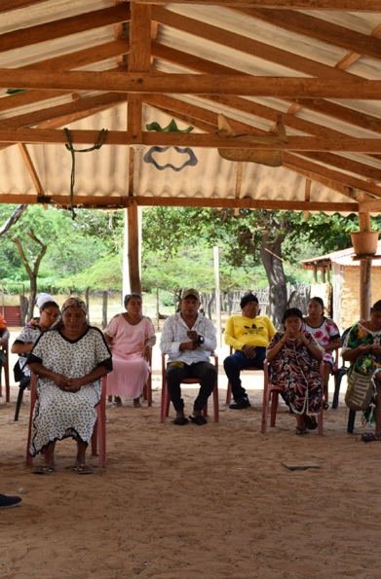
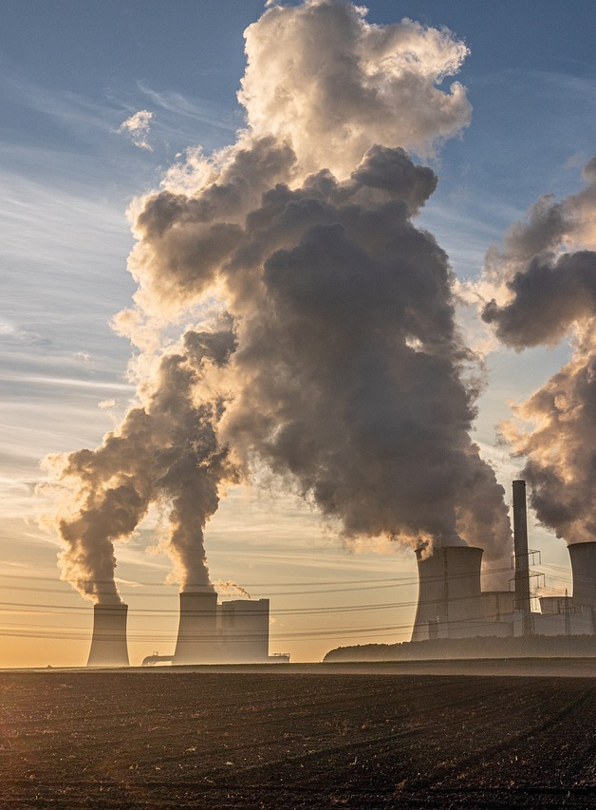
Aspects clés
COHÉRENCE ET COORDINATION DES POLITIQUES
PLANIFICATION ÉCONOMIQUE
LUTTE CONTRE LA CORRUPTION
INCLUSION DES COMMUNAUTÉS
DÉCLARATION DES ÉMISSIONS

Slide 6

ASPECT CLÉ
Soutenir la cohérence et la coordination des politiques

Slide 7
Résumé
COHÉRENCE ET COORDINATION DES POLITIQUES
Les politiques relatives au climat, à l’énergie et au secteur extractif doivent s’aligner pour soutenir les intérêts publics sur le long terme
La transparence des politiques et des termes fiscaux peut favoriser la cohérence et la coordination
Notes:
.

Slide 8
Logique sous-jacente
COHÉRENCE ET COORDINATION DES POLITIQUES
Comprendre comment les efforts de décarbonisation affectent les industries extractives
Identifier les politiques sectorielles qui appuient ou entravent l’action climatique
Promouvoir la cohérence et la coordination pour faire progresser les intérêts publics à long terme

Slide 9
COHÉRENCE ET COORDINATION DES POLITIQUES
Exigence 2.1(b)
Il est exigé des pays de mise en œuvre de divulguer un aperçu des engagements, des politiques et des plans nationaux en matière de transition énergétique qui sont pertinents pour les industries extractives.

Slide 10
COHÉRENCE ET COORDINATION DES POLITIQUES
Exigence 2.1(c)
Les pays de mise en œuvre sont encouragés à divulguer une description sommaire des mécanismes de tarification du carbone ou des taxes sur le carbone qui sont les plus importants pour les industries extractives.

Slide 11
COHÉRENCE ET COORDINATION DES POLITIQUES
Exigence 2.1(d)
Les pays de mise en œuvre sont encouragés à divulguer les subventions publiques et les autres formes de soutien de l’État qui sont importantes pour les industries extractives, ainsi que toute réforme connexe en cours.

Slide 12
COHÉRENCE ET COORDINATION DES POLITIQUES
Exigence 2.1(e)
Lorsque le gouvernement entreprend des réformes, notamment en ce qui concerne les engagements, les politiques et les plans nationaux liés à la transition énergétique, le groupe multipartite est encouragé à les documenter.

Slide 13

Allemagne
COHÉRENCE ET COORDINATION DES POLITIQUES
ÉTUDE DE CAS
Engagements ambitieux en matière de transition énergétique
Rapportage sur les politiques d’abandon du charbon
Informations contextuelles sur le secteur des énergies renouvelables

Slide 14

ASPECT CLÉ
Gérer les risques liés aux finances publiques et les vulnérabilités économiques

Slide 15
Résumé
RISQUES LIÉS AUX FINANCES PUBLIQUES ET VULNÉRABILITÉS ÉCONOMIQUES
Les changements des prix des matières premières créent des opportunités et des défis sur le plan économique
Les données peuvent aider à atténuer les risques et à soutenir la planification à long terme

Slide 16
Logique sous-jacente
RISQUES LIÉS AUX FINANCES PUBLIQUES ET VULNÉRABILITÉS ÉCONOMIQUES
Comprendre les impacts sur la viabilité des projets, les recettes et les contributions économiques en général
Examiner les investissements des entreprises d’État afin de s’assurer qu’ils sont alignés sur les intérêts publics

Slide 17
RISQUES LIÉS AUX FINANCES PUBLIQUES ET VULNÉRABILITÉS ÉCONOMIQUES
Exigence 5.3(b)
Il est attendu des pays de mise en œuvre de divulguer les projections relatives aux recettes futures provenant du secteur extractif, notamment les hypothèses sur lesquelles reposent les projections sur les niveaux de production, les coûts des projets et les prix des matières premières, lorsqu’elles sont disponibles.
Le gouvernement est encouragé à expliquer la manière dont les aspects liés à la transition énergétique et aux risques climatiques ont été pris en compte dans les projections de recettes.
Notes:
.

Slide 18
RISQUES LIÉS AUX FINANCES PUBLIQUES ET VULNÉRABILITÉS ÉCONOMIQUES
Exigence 5.3(c)
À la demande du groupe multipartite, les entreprises pétrolières, gazières et minières sont encouragées à divulguer les projections des niveaux de production des projets et des estimations de délais en termes de recouvrement des coûts.

Slide 19
RISQUES LIÉS AUX FINANCES PUBLIQUES ET VULNÉRABILITÉS ÉCONOMIQUES
Exigence 2.6(d)
Le cas échéant, les entreprises d’État sont encouragées à divulguer :
Les investissements dans les industries extractives (y compris les actifs et les passifs)
La manière dont leurs décisions en termes d’investissement sont alignées sur la transition énergétique et tiennent compte des risques climatiques.

Slide 20

Mauritanie
RISQUES LIÉS AUX FINANCES PUBLIQUES ET VULNÉRABILITÉS ÉCONOMIQUES
ÉTUDE DE CAS
Potentiel significatif pour le gaz naturel et l’hydrogène vert
Évaluation des impacts sur les recettes des différents scénarios climatiques et de prix
Recommandations en faveur d’une croissance responsable

Slide 21

République du Congo
RISQUES LIÉS AUX FINANCES PUBLIQUES ET VULNÉRABILITÉS ÉCONOMIQUES
ÉTUDE DE CAS
Rôle important du pétrole et du gaz dans les recettes publiques
Divulgation des données sur la production, les ventes et les coûts, et des contrats
Analyse des tendances passées et du potentiel de recettes futures

Slide 22

Ghana
RISQUES LIÉS AUX FINANCES PUBLIQUES ET VULNÉRABILITÉS ÉCONOMIQUES
ÉTUDE DE CAS
Schématisation des opportunités socio-économiques liées aux minéraux de transition
Recommandations pour le renforcement de la gouvernance
Résultats ayant éclairé le Cadre national de transition énergétique du Ghana

Slide 23

ASPECT CLÉ
Promouvoir les efforts de lutte contre la corruption

Slide 24
Résumé
LUTTE CONTRE LA CORRUPTION
La transition énergétique transforme les risques de corruption
Les principaux domaines de risque sont l’octroi et le transfert des licences et la gouvernance des entreprises d’État.

Slide 25
Logique sous-jacente
LUTTE CONTRE LA CORRUPTION
Identifier et atténuer les risques de corruption dans l’octroi de licences et de contrats
Renforcer la gouvernance des entreprises d’État

Slide 26
LUTTE CONTRE LA CORRUPTION
Exigence 2.2(a)
Lorsque des gouvernements utilisent des processus d’attribution
« accélérés », le GMP doit documenter clairement la justification de ce choix, les processus auxquels ils s’appliquent, les procédures et les critères utilisés, les institutions impliquées et les résultats de ces processus.

Slide 27
LUTTE CONTRE LA CORRUPTION
Exigence 2.6(e)
Dans la mesure du possible, les entreprises d’État sont encouragées à divulguer l’identité et la propriété effective de leurs agents ou intermédiaires, fournisseurs ou sous-traitants, relativement aux transactions significatives.

Slide 28

Philippines
LUTTE CONTRE LA CORRUPTION
ÉTUDE DE CAS
Grand producteur de nickel, un minéral de transition clé
Étude approfondie sur les risques en termes d’intégrité dans l’octroi de licences pour l’exploitation du nickel
Élaboration d’un plan d’action pour atténuer les risques

Slide 29
Groupe mondial d’experts de la lutte contre la corruption
LUTTE CONTRE LA CORRUPTION
ÉTUDE DE CAS
Groupe d’experts réuni sous l’initiative de l’ITIE, NRGI et l’OCDE
Appel à l’action pour identifier et atténuer les risques, renforcer les sauvegardes environnementales et sociales et promouvoir la transparence

Slide 30
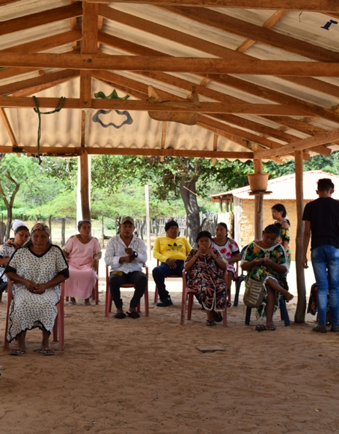
ASPECT CLÉ
Renforcer la voix des communautés

Slide 31
Résumé
IMPACTS SUR LES COMMUNAUTÉS
La transition énergétique a un impact sur les moyens de subsistance des communautés vivant à proximité de projets énergétiques et miniers
Les données et le dialogue peuvent favoriser une transition juste

Slide 32
Logique sous-jacente
IMPACTS SUR LES COMMUNAUTÉS
Renforcer la participation des communautés aux processus de prise de décisions
Faire connaître les contributions économiques locales
Renforcer la performance environnementale et sociale

Slide 33
IMPACTS SUR LES COMMUNAUTÉS
Exigence 2.2
Lorsque le processus d’attribution ou de transfert d’une licence prévoit des consultations avec les communautés qui seront touchées par le projet, il est attendu des pays et des entreprises de divulguer une description de la manière dont le processus de consultation a été mené.

Slide 34
IMPACTS SUR LES COMMUNAUTÉS
Exigence 6.3(a)
Il est exigé des pays de mise en œuvre qu’ils divulguent des informations sur l’emploi ventilées par genre, par niveau professionnel, par entreprise et par projet, ainsi qu’entre les ressortissants locaux et étrangers, lorsque ces données sont disponibles.

Slide 35
IMPACTS SUR LES COMMUNAUTÉS
Exigence 6.4(b)
Il est exigé des pays et des entreprises de s’assurer que les évaluations de l’impact environnemental, social et de genre, et les rapports de suivi […] soient accessibles au public.
Notes:
=

Slide 36
IMPACTS SUR LES COMMUNAUTÉS
Exigence 6.4(c)
Les entreprises sont encouragées à divulguer des informations complémentaires sur leur gestion et leur impact social et environnemental et de genre.

Slide 37

IMPACTS SUR LES COMMUNAUTÉS
ÉTUDE DE CAS
Colombie, Ghana et Indonésie
Projet « Inclure les communautés dans une transition juste »
Évaluation des impacts sur les communautés de la transition énergétique et des obstacles à l’accès et à l’utilisation des données et des plateformes de dialogue
Élaboration de plan d’engagement avec les communautés avec option de renforcer le rôle de l’ITIE au niveau local

Slide 38
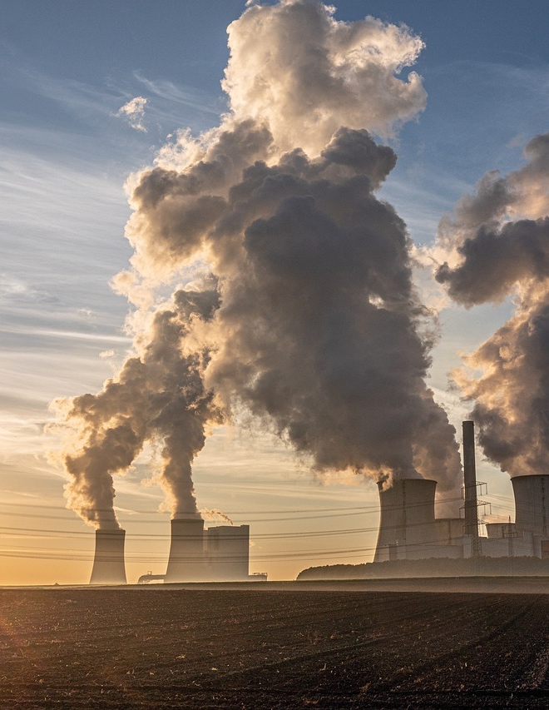
ASPECT CLÉ
Les émissions de gaz à effet de serre à la loupe

Slide 39
Résumé
ÉMISSIONS DE GAZ À EFFET DE SERRE
Les réductions des gaz à effet de serre sont au cœur de la transition énergétique
Les industries extractives produisent des émissions directes et indirectes
Les données peuvent appuyer la redevabilité s’agissant des engagements climatiques

Slide 40
Logique sous-jacente
ÉMISSIONS DE GAZ À EFFET DE SERRE
Comprendre les émissions de gaz à effet de serre des entreprises extractives
Se servir des données sur les réserves et la production pour estimer les émissions indirectes

Slide 41
ÉMISSIONS DE GAZ À EFFET DE SERRE
Exigence 3.4
Les entreprises sont encouragées à divulguer les émissions de gaz à effet de serre (GES) conformément aux principales normes de divulgation existantes. Dans la mesure du possible, le groupe multipartite est encouragé à demander des informations ventilées.

Slide 42
ÉMISSIONS DE GAZ À EFFET DE SERRE
Exigence 3.1
Les pays de mise en œuvre et les entreprises sont encouragés à divulguer des données sur les réserves économiques de pétrole, de gaz ou de minéraux, lorsqu'elles sont disponibles.

Slide 43
ÉMISSIONS DE GAZ À EFFET DE SERRE
Exigence 3.2
Il est exigé des pays de mise en œuvre de divulguer les données de production en temps voulu, y compris les volumes de production et les valeurs par matière première. Les données doivent être ventilées par projet, le cas échéant.

Slide 44

ÉMISSIONS DE GAZ À EFFET DE SERRE
ÉTUDE DE CAS
Trinité-et-Tobago
Exportateur mondial majeur de gaz naturel liquéfié
Mise en place d’un processus volontaire de déclaration des émissions
L’entreprise d’État NGC est la première à divulguer des données ventilées sur ses émissions par le biais de l’ITIE

Slide 45

ALLER PLUS LOIN
Leçons pour le secteur des énergies renouvelables

Slide 46
Résumé
LEÇONS POUR LE SECTEUR DES ÉNERGIES RENOUVELABLES
Les risques en termes de gouvernance constituent des obstacles à une croissance responsable du secteur des énergies renouvelables
Il existe des opportunités de partager les leçons sur la transparence et la redevabilité des industries extractives

Slide 47
Options
LEÇONS POUR LE SECTEUR DES ÉNERGIES RENOUVELABLES
Explorer la l’opportunité d’élargir le rapportage ITIE afin de couvrir les énergies renouvelables dans des zones sélectionnées
Associer les parties prenantes des énergies renouvelables aux discussions multipartites

Slide 48

LEÇONS POUR LE SECTEUR DES ÉNERGIES RENOUVELABLES
ÉTUDE DE CAS
Albanie
Rôle important de l’hydroélectricité dans le mix énergétique domestique
Rapport sur le cadre juridique, la production et les recettes tirées du secteur hydroélectrique

Slide 49


Consultez notre guide eiti.org/fr/guide

Slide 50
Questions ?

Slide 51
Merci !
E-MAIL secretariat@eiti.org TÉL. +47 22 20 08 00
ADRESSE EITI International Secretariat, Rådhusgata 26, 0151 Oslo, Norvège

